Slide 1
FOMO
Fear of Missing Out
الخوف من فوات الشئ

Slide 2
ما هو الـ FOMO What is FOMO
الـ FOMO هو قلق من أن حدثًا مثيرًا أو مهم قد يحدث حاليًا في مكان آخر
FOMO is an Anxiety that an exciting or interesting event may currently be happening elsewhere
وغالبًا ما يثير ذلك هو المشاركات التي تظهر على وسائل التواصل الاجتماعي.
It is often aroused by posts seen on social media.

Slide 3
ما هو الـ FOMO What is FOMO
الـ FOMO هو قلق مستمر من أن الآخرين قد يكون لديهم خبرات مٌرضية وانت غائب عنها.
FOMO is a persistent anxiety that others might be having satisfying experiences from which one is absent.
يتميز هذا القلق الاجتماعي بـ "الرغبة في البقاء على اتصال دائم بما يفعله الآخرون"
This social anxiety is characterized by "a desire to stay continually connected with what others are doing"

Slide 4
أسباب الـ FOMO Causes of FOMO
تصورنا للسعادة الدائمة
Our perception of everlasting happiness

Slide 5
أسباب الـ FOMO Causes of FOMO
التفكير بالتمني لتحقيق كل ما نريده ونرغبه
Wishful thinking about fulfilment of all that we desire & want
الحصول على كل هذا بدون بذل المجهود الحقيقي اللازم
Getting all these without putting the real efforts those which are mandatorily basic for the desired outcomes

Slide 6
أسباب الـ FOMO Causes of FOMO
وقتنا المنقضي على القنوات الاجتماعية ، حيث الذين يدعون السعادة والنجاح.
Our time spent on social channels, where many people put a disguise of being happy & successful.
ثم نبدأ في تصديق ومقارنة حياتنا مع هؤلاء الذين يفترض أنهم سعداء وبلا مشاكل
Then we start believing & comparing our lives with these assumed happy

Slide 7
أسباب الـ FOMO Causes of FOMO
نظرًا لأننا نقارن دائما بأوهام، فنحن نصارع باستمرار مع الضغوط التي لا مبرر لها من قبل FOMO ، لأننا نشعر بأننا وحدنا الغير محظوظين
Because we constantly compare with illusions, we constantly struggle with the uncalled for pressure of FOMO, as we feel we are the only unlucky people

Slide 8
أسباب الـ FOMO Causes of FOMO
ثم ينموهذا الـ FOMO ويغذي دائرة مستمرة من العزلة واليأس وعدم الأمان
Then this FOMO nurtures & feeds an ongoing cycle of isolation, hopelessness & insecurities.

Slide 9
أسباب الـ FOMO Causes of FOMO
وفي كثير من الاحيان يصبح دوامة لا يمكننا الخروج منها
And in many cases it becomes the whirlpool we cannot come out
ولأن كل الرغبات مبنية على أن نكون شخصًا آخر ،هذا الشخص الذي نقارن به أنفسنا
Because all of desires are based on being someone else, with whom we compare ourselves
فنتوقف عن أن نكون أنفسنا ، مما يزيد من تعاستنا
We stop being ourselves & that adds to our already overburdened misery

Slide 10
أسباب الـ FOMO Causes of FOMO
وتختلف قيمنا عن القيم النهائية مثل السعادة والعلاقة الهادفة والحب والاهتمام أوإضافة قيمة للآخرين.
Our values are not the end values like happiness, meaningful relationship, love, care, and adding value to others.
بدلا من ذلك تصبح المال والاسم والشهرة والمظهر واعجاب الاخرين الخ
Instead they are money, name, fame, glamor, recognition etc

Slide 11
أسباب الـ FOMO Causes of FOMO
الـFOMO هو قضية صغر نفس، بسبب عدم الامان ... لأننا نسعى باستمرار للقبول من قبل الناس... FOMO is a self-esteem issue, because of in securities we are constantly chasing to be included & accepted by groups & people.
الأشخاص الذين يعانون من FOMO لديهم احتياج شديد للقبول والتقدير من الآخرين
FOMO is a self-esteem issue, because of in securities we are constantly chasing to be included & accepted by groups & people.

Slide 12
كيف يؤثر الـ FOMO علينا How FOMO Impacts Us
يؤثر على وظائفنا وعلاقاتنا ومجالات حياتنا اليومية الأخرى It impacts our Jobs, Relationships & our other day to day life areas

Slide 13
كيف يؤثر الـ FOMO علينا How FOMO Impacts Us
يؤثر على الرضا عن العلاقات
It impacts our Relationship Satisfaction
يؤثر على حسن أدائنا في مهنتنا أو وظيفتنا
It impacts our doing well in our profession or job
ويؤثر على حياتنا الروحية
It impacts our spiritual life

Slide 14
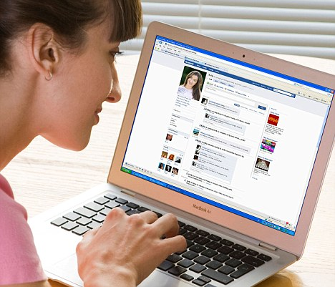
لماذا؟ لأن Why? Because
اهتمامنا الزائد بأخبار الأشخاص الآخرين
Our paying attention & importance to notifications about other people with keen interest

Slide 15
لماذا؟ لأن Why? Because
مقارنة حياتنا بحياة الاشخاص والازواج السعداء والمحظوظين
Comparing our lives with these Lucky & Happy, People & Couples
جلد ذواتنا لأن الآخرون لديهم كل ما نرغب فيه ، لكن أنا لا يحالفني الحظ.
Beating ourselves down that rest of the others have everything that we desire, but me, my unlucky self does not.

Slide 16
لماذا؟ لأن Why? Because
الصور والأخبار المفبركة
The make belief pictures & updates
الصور موضوعة لإخفاء حياة غير ناجحة ومملة وصادمة
Pictures hide an unsuccessful, boring & traumatic life
نحن نفشل في رؤية الخير في حياتنا ، ونبدأ في التفكير لماذا لا يكون لدي مثلهم
We fail to see the good in our life, & start thinking why can’t I have those as well

Slide 17
اسأل نفسك Ask Yourself
ايه اللي فاتنا؟
What are we actually missing?

Slide 18
اسأل نفسك Ask Yourself
اهتمام الآخرين؟
Attention of other people?
فرص عمل؟
Career opportunities?
الأنشطة مع الأصدقاء؟
Activities with our friends?

Slide 19
اسأل نفسك Ask Yourself
هل هذا شيء أنا كنت فعلا اتمنى عمله؟
Is this something I really wished I was doing?
هل هذا الاحساس يخبرني اني لابد أن أتغير؟
Is this feeling telling me something that I need to change?
هل هذا شيء حيوي بالنسبة لي الآن؟
Is this something that is viable for me right now?
هل هذا تمثيل دقيق للواقع؟
Is this an accurate representation of reality?

Slide 20
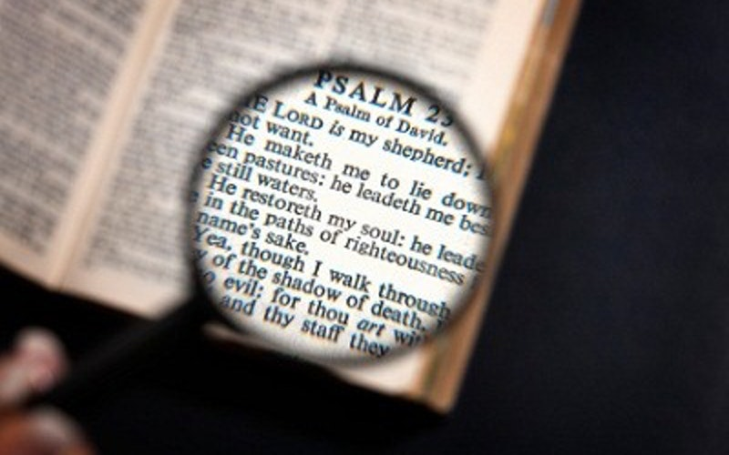
مواجهة الكتاب للتعرف على وهم وسائل التواصل الاجتماعي Face the Book to Recognize the Illusion of Social Media
يشير الانجيل إلى أن هذه المقارنة ليست فكرة جيدة لأنها تحدد أنظارنا وتحصرنا فيما هو أقل بكثير مما يريد منا الله
The Bible points out that such comparison isn’t a good idea because it sets our sights lower than what He wants us to become

Slide 21
مواجهة الكتاب للتعرف على وهم وسائل التواصل الاجتماعي Face the Book to Recognize the Illusion of Social Media
لاننا لا نجترئ ان نعد انفسنا بين قوم من الذين يمدحون انفسهم ولا ان نقابل انفسنا بهم. بل هم اذ يقيسون انفسهم على انفسهم ويقابلون انفسهم بانفسهم لا يفهمون. (2كو 10: 12)
For we dare not class ourselves or compare ourselves with those who commend themselves. But they, measuring themselves by themselves, and comparing themselves among themselves, are not wise.(2 Corinthians 10:12)

Slide 22
مواجهة الكتاب للتعرف على وهم وسائل التواصل الاجتماعي Face the Book to Recognize the Illusion of Social Media
ولكن وان تالمتم من اجل البر، فطوباكم. واما خوفهم فلا تخافوه ولا تضطربوا، 15 بل قدسوا الرب الاله في قلوبكم، مستعدين دائما لمجاوبة كل من يسالكم عن سبب الرجاء الذي فيكم، بوداعة وخوف (1 بط 3: 14- 15)
But even if you should suffer for righteousness’ sake, you are blessed. “And do not be afraid of their threats, nor be troubled.” 15 But sanctify the Lord God in your hearts, and always be ready to give a defense to everyone who asks you a reason for the hope that is in you, with meekness and fear;(1Pet 3: 14- 15)

Slide 23
مواجهة الكتاب للتعرف على وهم وسائل التواصل الاجتماعي Face the Book to Recognize the Illusion of Social Media
ولا تشاكلوا هذا الدهر، بل تغيروا عن شكلكم بتجديد اذهانكم، لتختبروا ما هي ارادة الله: الصالحة المرضية الكاملة.(رو 12: 2)
And do not be conformed to this world, but be transformed by the renewing of your mind, that you may prove what is that good and acceptable and perfect will of God. (Romans 12:2).

Slide 24
كيف تغلب هذا الخوف؟ How to defeat FOMO?
اعترف انك تعاني من هذا الخوف
Admit that you have FOMO
تأكد أن هذا الارتباط لن يحقق لك اي ربح
Understand that by engaging in FOMO you will not get any gain

Slide 25
كيف تغلب هذا الخوف؟ How to defeat FOMO?
افهم أن الـ FOMO مبني فقط على تصوراتك وافتراضاتك
Understand that FOMO is based only your perceptions & assumptions
اعرف انك لديك القدرة على الغلبة
Understand that you have the capacity to defeat FOMO
اخلق فيك عقلية الوفرة عن طريق احصاء البركات في حياتك
Create an abundance mind-set by looking at the blessings that you have
أنت الوحيد القادر ان تملك زمام الامور ... اقبل نفسك واجعل الامان يأتي من الداخل
You are the only person you can control. Approve yourself and make the security come from within.

Slide 26
كيف تغلب هذا الخوف؟ How to defeat FOMO
وضح احتياجاتك ورغباتك
Clarify your needs & wants
عندما تكون واضحًا بشأن ما تريد ، فالأشياء التي تفوتها تكون أقل أهمية.
When you’re clear about what you want, the things you miss out on tend to be less important.

Slide 27
كيف تغلب هذا الخوف؟ How to defeat FOMO
تقبل أن الأمور تحدث بدونك
Accept That Things Are Happening Without You
اقبل أن المتعة والمرح (أو الإيجابيات الأخرى) التي تفوتها قد لا تكون بالحجم الكبير الذي تتخيله
Accept that The fun (or other positives) that you’re missing out on might not be as huge as you imagine it to be

Slide 28
كيف تغلب هذا الخوف؟ How to defeat FOMO
اشغل نفسك بالارتباط بأنشطة مفيدة وذات معنى
Make yourself Busy by remaining engaged in meaningful activities
حاول توقف فيسبوك وانستاجرام لمدة اسبوعين ... سوف تختبر متعة من نوع اخر
Try to suspend your account on Facebook and Instagram for two weeks ... you will experience a fun of another kind
تعلم كيفية الاستمتاع بصحبته.... المسيح مشبع بالحقيقة
Learn to enjoy His company …. Christ is really satisfying
بدلا من إعطاء الخوف القدرة والتحكم، ركزعلى ربنا. الإيمان بوعوده هو أفضل حافز.
Instead of giving fear the power, Focus on God. Faith in his promises is the best motivator.

Slide 29
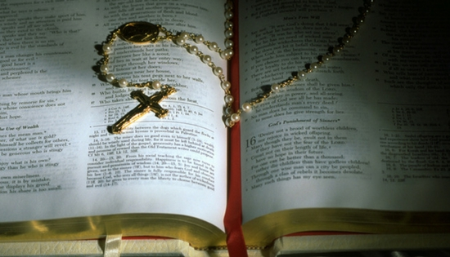
JOMO : الفرح بسبب فوات الشئ JOMO: The Joy of Missing Out
اختبر متعة التفويت بادراك ان قيمتك الحقيقية تنبع من داخلك
Identify The Joys of Missing Out, to experience the joy of missing out, you need to realize that your own worth comes from within.

Slide 30
JOMO : الفرح بسبب فوات الشئ JOMO: The Joy of Missing Out
أنك تفرح أن في حاجات بتفوتك لما تقتنع أنك لا يمكن أن تكون في كل مكان في وقت واحد
Taking pleasure in 'missing out' by not feeling like you have to be everywhere at once.
JOMO هو العلاج الذكي للـ FOMO.
JOMO is the emotionally intelligent antidote to FOMO.

Slide 31
JOMO : الفرح بسبب فوات الشئ JOMO: The Joy of Missing Out
اقطع الاتصال
Disconnect
تأمل
Reflect
اعد الاتصال
Reconnect
اقطع الاتصال بالتكنولوجيا
Disconnect with technology,
تأمل في أفكارك ومشاعرك
Reflect on your thoughts and emotions
اعد الاتصال بالله ، بكتابك المقدس، بنفسك وبالناس المهمة حقا في حياتك.
Reconnect with God, with your Bible, with yourself and with people in your life who truly matter.

Slide 32
مفيش حاجة بتفوتنا We Miss Nothing
تقوا الرب يا قديسيه لانه ليس عوز لمتقيه. الاشبال احتاجت وجاعت واما طالبو الرب فلا يعوزهم شيء من الخير (مز 34: 9- 10)
Oh, fear the Lord, you His saints! There is no want to those who fear Him. The young lions lack and suffer hunger; But those who seek the Lord shall not lack any good thing.(Ps. 34:9-10)

Slide 33
مفيش حاجة بتفوتنا We Miss Nothing
لا تضطرب قلوبكم. انتم تؤمنون بالله فامنوا بي. (يو 1: 14)
“Let not your heart be troubled; you believe in God, believe also in Me.( John 14: 1)
لتكن سيرتكم خالية من محبة المال. كونوا مكتفين بما عندكم، لانه قال:«لا اهملك ولا اتركك» 6 حتى اننا نقول واثقين:«الرب معين لي فلا اخاف. ماذا يصنع بي انسان؟» (عب 13: 5- 6)
Let your conduct be without covetousness; be content with such things as you have. For He Himself has said, “I will never leave you nor forsake you.” 6 So we may boldly say: “The Lord is my helper; I will not fear. What can man do to me?” (Heb 13: 5- 6)

Slide 34
معنى جديد للـ FOMO New Meaning of FOMO
F – Faith
الإيمان
O – Overcomes
يغلب
M – Multiple
العديد من
O – Obstacles, like fear
العوائق... مثل الخوف

